Slide 1
TRAFFIC FINES BASED BLOCKCHAIN
Abdulkadir KARA 14290104
Abdullah GÜR 14290100

Slide 2
What are the main problems?
Bugün tüm trafik cezaları sadece trafik polisleri tarafından yazılmaktadır.
Otobanlar, terminaller, havaalanları gibi belirli bölgelerde yapılan aramalarda;
-Yetkisiz (Ruhsatsız) araç kullanıcıları,
-Sigorta dışı araç kullanıcıları,
-Hız sınırını aşan araç kullanıcıları,
-Çalıntı araç kullanıcıları,
-Sahte pilakalı araç kullanıcıları vs.
tespit edilerek gerekli cezai işlemler uygulanıyor.
Bu nedenle şehir içerisindeki çoğu suçlu araç polisin gözünden kaçabiliyor.
Tüm bu tespit edilen araçlara trafik polisi tarafından ceza faturası kesilip şubedeki memurlar tarafından sisteme aktarılıyor.

Slide 3
What are the main problems? (cont.)
Şubedeki memurlar ya da devriyedeki trafik polisleri, suçlunun cezasını;
-Suçluyu tanıyorsa,
-Rüşvet karşılığında,
-Üst düzey makama sahip (kaymakam, vali, komutan, general, milletvekili gibi) kişi veya kişi yakınıysa,
sisteme aktarmayabilir. Ya da;
-Şube müdürü sistemdeki cezayı sildirebilir.
Ayrıca şehir içindeki sakin sokak ve caddelerde bahsettiğimiz kusurlara sahip suçlu araçlar polisin takibine hiç yakalanmayabiliyor. Bu sayede;
-Oto hırsızlarına gün doğar.
Ayrıca yazılan cezalar sisteme memurlar tarafından aktarılması gecikebiliyor ve bu nedenle sürücü cezasını gecikme faiziyle birlikte ödemek zorunda kalıyor.

Slide 4
How can we solve these problems?
Tüm bu cezaları sadece trafik polisleri sürücülere yazmamalıdır ve ayrıca tek bir şubeye bu ceza faturaları gönderilmemelidir.
-Aksi takdirde, bahsettiğimiz sorunlarla karşılaşırız.
Öyle bir sistem olmalıdır ki;
-Cezalar içeriden veya dışarıdan herhangi bir şekilde silinemesin.
-Cezalar herkese adil olarak işlensin.
-Devriye gezen trafik polislerinin azlığından dolayı suçlu araçların gözden kaçma ihtimali olmasın.
Günümüzde cezaların sisteme aktarılmasının gecikmesini ve gecikme faizini önlemek. Bu durumda bazı sürücüler sorun çıkarabilir ve saldırgan (offensive) olabilir.
Blockchain teknolojisi bize böyle bir sistem geliştirmemize olanak sağlayabilir.

Slide 5
Why do we use Blockchain technologies?
Araçları tespit etmede trafik polislerin yanısıra otobanlara yerleştireceğimiz kamera ve digital sensör sistemleri ile tüm araçların ve araç sahiplerinin bir suçu olup olmadığını otomatik olarak tespit edeceğiz.
Blockchain teknolojisi sayesinde;
-7/24 tüm araçların genel kontrolünü yapabileceğiz.
-Tek bir şubenin değil de dağıtık (distributed) bir şekilde ülkede bu işle ilgilenen tüm polis şubelerine bilgileri eksiksiz aktarabileceğiz.
-Distributed bir sistem olduğundan dolayı sistemdeki herhangi bir ceza silinemez ve değişiklik yapılamaz.
-Cezayı yiyen araç sürücüsü hemen haberdar edilebilir.

Slide 6
What are the advantages of Blockchain?
Security
-Günümüzdeki sistemde cezalar yalnızca bir veritabanına kaydediliyor. Bu veritabanı hacklenirse, tüm ceza işlemleri kaybolur.
-Blockchain tabanlı sistemde ise verilerin kopya sayısı tüm ilgili şubelere gönderileceğinden kaybolma tehlikesi azaltılmış olacaktır.
Low Cost
-Sadece trafik polislerinin olduğu sistemde her bir trafik polisine verilen ücret mesaiye kalırsa artıyor.
-Blockchain’de ise yerleştirilen kamera ve sensörler sayesinde trafik polislerinin fazla mesai yapması gerekmeyecek.
Fair
-Tüm veriler, tüm ülkedeki ilgili şubede olacağından her kesim insan için cezalar devlet protokollerine uygun olarak işlenecektir.

Slide 7
What are the advantages of Blockchain? (cont.)
Saving on Time
-Günümüzdeki sistemde dışarıda polis cezayı yazacak ve fatura oluşturacak ondan sonra bunu şubedeki memurlar sisteme eksiksiz aktaracak. Uzun bir zaman geçiyor.
-Blockchain’de ise suçun işlendiği an itibarı ile o aracın cezası sisteme otomatik düşecek ve araç sahibine ceza onaylandıktan hemen sonra bilgi gönderilebilecektir.
Efficiency
-Şehir içindeki sakin sokak ve caddelerdeki dükkan, manav, tuhafiye, kırtasiyedeki kamera sistemleri de sahibi isterse sisteme katılarak suçlu ya da aranan araçları tespit etmede katkıda bulunabilecek.

Slide 8
Introduction
Bizim sistemimiz private blockchain teknolojilerinden yararlanarak ortaya atılmış bir sistem.
-Bu sistemdeki bloklar ülkedeki tüm ilgili asayiş şube tarafından ve
-Trafik polisi olan kişiler tarafından gerekli cezalar eklenebilecek.
-Araç sürücüleri kayıt olduktan sonra sadece kendi aracıyla ilgili prosedürleri, cezaları görebilir. Ama değişiklik yapamaz.
Permissioned Blockchain;
-Sisteme dahil olabilmek için özel iznin olmalıdır. Bu özel izin tüm ilgili asayiş şube ve trafik polisleri sahip olabilirler (private key).
-Araç sürücüleri ve normal vatandaşlar sisteme pasif olarak dahil olabilirler.

Slide 9
Introduction (cont.)
Consensus algoritmamız genel olarak Proof of Authority tabanlı çalışacaktır.
-Safety sistem, araçların tüm bilgilerine sahiptir.
-Bloğa eklenecek veriler kaydedilmiş (video, image) ve kamera sistemi tarafından kanıtlanmış olması gerekecektir.
-Sisteme veri ekleyecek ekip cezaları standart devlet kurallarına uygun bir şekilde yapacaktır.
Proof of Reputation (İtibar İspatı);
-Trafik polisleri ve memurlar kendi içlerinde,
-Sisteme katkıda bulunan normal vatandaş kendi içlerinde belli bir otoriteye sahip olacaktır.
Bir suçun gerçek anlamda suç teşkil edip sistemde onaylanması için izne sahip çoğunluk polisin (%51) suçu kabul etmesi gerekecektir. (disadvantage)
Sistemdeki her bir node, sistemdeki farklı türdeki kullanıcıları temsil eder.

Slide 10
Users
1) Traffic Police/Officers
Her bir kullanıcının kendine özgü bir private key sahiptir.
Bu sayede tespit ettiği araç sahiplerine cezayı sistem üzerinden yazar.
Onaylanması için cezanın %51 çoğunluğu elde etmesi gerekir.
Kullanıcıların reputation’ları başlangıçta rütbelerine ve derecelerine göre atanır.
Tüm bu kullanıcılar güvenilir bir şekilde cezaları ekleyemezlerse reputation’larını kaybedeceklerdir.
Üst düzey reputation’a sahip bir kullanıcı sistemde bir blok oluşturabilir.

Slide 11
Users (cont.)
2) Car Owner
Her bir araç sahibi sisteme öncelikle kayıt olmalıdır. (digital signature)
Ondan sonra aracıyla ilgili her türlü cezai işlemleri ve aracın kimliğini görmüş olabilir.
-Resim fotoğraf kayıtları
-Aracın yaşını, kaskosunu, sigortasını, vergisini görebilir.
Yalnızca üzerine kayıtlı araçları sistemde görebilir.
Cezayı hangi trafik polisinin verdiği bilgisi gizli tutulur.
Ceza sistemde onaylandıktan sonra hemen araç sahibine bilgi mesajı iletilir.

Slide 12
Users (cont.)
3) Motorway Cameras & Digital Sensors
Bu kameralar sayesinde aracın;
-Sigorta bilgileri,
-Modeli, tipi,
-Çalıntı, aranan araç olup olmadığını,
-Sahte pilaka kullanıp kullanmadığını,
-Kural ihlali yapıp yapmadığını anında tespit ederek otomatik olarak sisteme bilgilerini gönderir.
Digital Sensörler sayesinde aracın;
-Hız limitini aşıp aşmadığını,
-Radara yakalanıp yakalanmadığını,
-Ters şeride girip girmediğini,
-U dönüşü yapıp yapmadığını anında tespit ederek otomatik olarak sisteme bilgilerini gönderir.

Slide 13
Users (cont.)
4) Public Cameras
Şehir içindeki sakin sokak ve caddelerdeki dükkan, manav, tuhafiye, kırtasiyedeki kamera sistemleri de sahibi isterse sisteme katılarak suçlu ya da aranan araçları tespit etmede katkıda bulunabilecek. Demiştik.
Bu public vatandaşın katkılarından ötürü onlara belli bir miktar ücret ödenebilir.
Bu kamera sistemleri aranan araç sahiplerine bilgisi iletilmez.

Slide 14
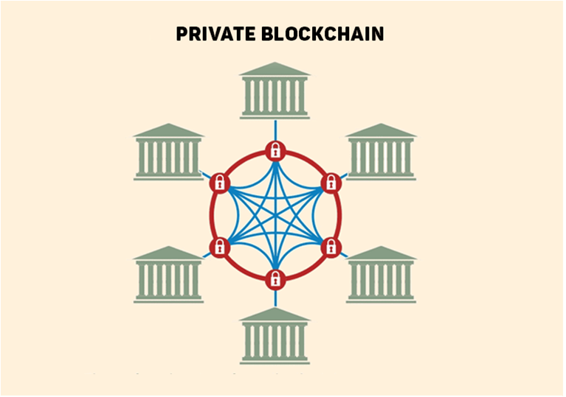
Permissioned Blockchain

Slide 15
Permissioned Blockchain
Permissioned Blockchain içinde yazma izinleri bir kuruluşta merkezi olarak tutulur. Okuma izinleri herkese açık olabilir veya herhangi bir dereceye kadar kısıtlanabilir. Bizde projemizde yazma izinlerini ve okuma izinlerini polis merkezlerine veriyoruz.
Permissioned Blockchain devlet veri güvenliği ve gizlilik düzenlemelirine daha iyi uyar.
Açık blockzincirin aksine, izinli blokzincir teknolojisinde, ağa katılmak için otorite kabul edilen bir kullanıcıdan izin almak gerekiyor. Bu sayede toplumdan herhangi biri, herkesin işlemini ya da cezasını göremez, sadece izni olanlar görebilir. Hatta bu erişim kontrol mekanizması önceden belirlenen kurallara gore çeşitlendirilebilir. Mesela bu kurallarla, kimin işlem yapabileceği, kimlerin işlemleri görebileği, kimlerin blokzincire blok ekleyebileceği vs. belirlenebilir.

Slide 16
Faydaları nelerdir?
İzinli blokzincir teknolojisi açık blokzincir teknolojisine göre en önemli iki faydasi vardır. Bunlardan birincisi mahremiyet koruması ve ikincisi enerji israfını önlemesidir. Yukarıda söylediğimiz gibi erişim kontrol mekanizması sayesinde, işlemlere kimlerin erişimi olabileceği kurallarla belirlenebilir. Bu sayede sadece yetkili kişilerin işlemleri görmesine izin vererek kullanıcıların mahremiyeti korunabilir. İkinci olarak, bitcoinde ve dolayısıyla açık blokzincir teknolojisinin en çok eleştirildiği noktalardan birisi iş kanıtı algoritmasının çok fazla enerji tüketmesidir. Fakat izinli blokzincir teknolojisinde iş kanıtı algoritmasının kullanılıp kullanılmaması isteğe baglıdır. Sadece yeni blok ekleme izni olan kullanıcı blokzincirine yeni blok ekleyebilir, bu sayede iş kanıtı algoritmasına gerek kalmaz.

Slide 17
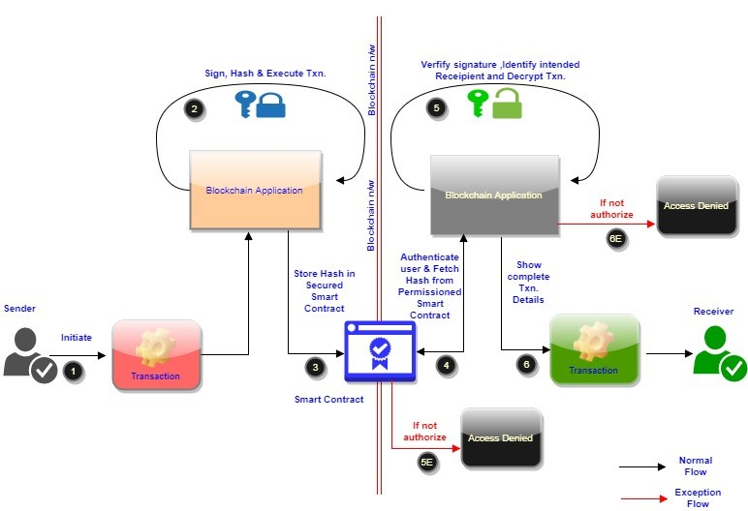

Slide 18
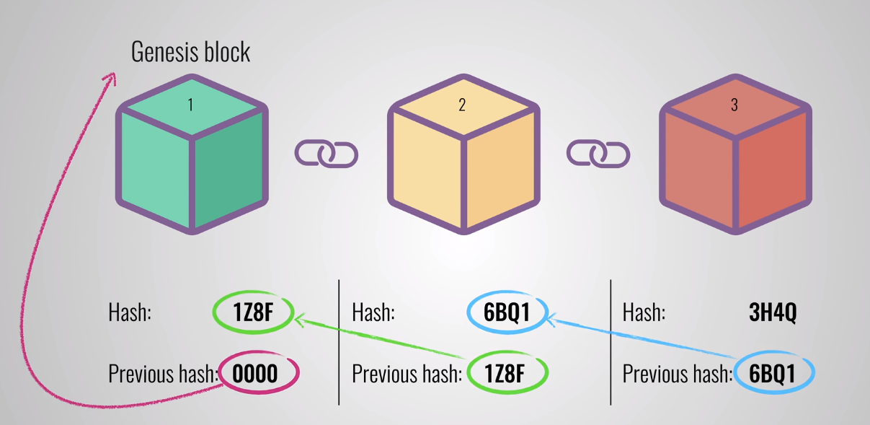

Slide 19
Transactions
1) Private Key
Kullanıcıların sistemdeki yetkileri.
Permissioned sistem olduğundan özel izne sahip trafik polisleri ve memurlar ayrı, araç sahipleri ayrı bir yetkiye sahiptir.
Her bir node ayrı erişim özelliğine sahiptir.
Her bir node ayrı bir reputation’a sahiptir.
Private Key sahip node’lar cezaları düzgün bir biçimde ekleyemezlerse reputation’ları düşer.

Slide 20
Transactions (cont.)
2) Traffic Fine Transactions
Trafik kuralları ve cezaları devlet kanunlarına ve yükümlüklerine göre sisteme yüklenmeli ve güncellenmelidir.
Ceza türü ve ücreti.
Notes:
trafik polisi ceza yazarken mobil kamera kullanacak zaten

Slide 21
Transactions (cont.)
3) Data
Araç pilakası veya insanların kimlik numaraları
Ceza yiyen kişilerin bilgileri sisteme gelir. Bu işlem sistem tarafından onaylanıp digital imza ile imzalanır. Böylelikle değiştirilmesi mümkün olmaz.
Resim kayıtı: ceza yiyen araçların ceza anı kaydı.

Slide 22
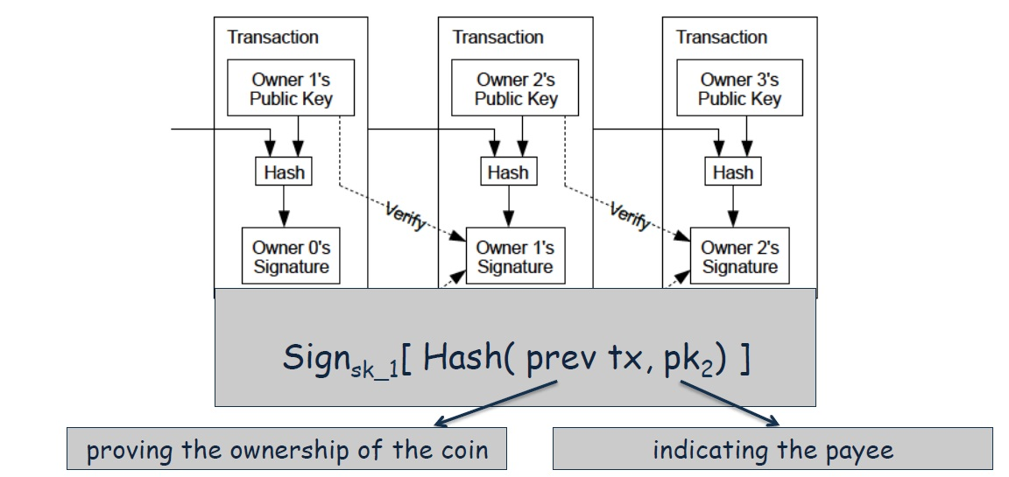
Transaction Chain Structure
Notes:
bunu ayarlammamız lazım

Slide 23
Blocks
Bloklar, reputation’ı fazla olan node’lar tarafından oluşturulurlar.
Her bir blok önceki blok yapısıyla hash değerleriyle birleştirilir.
Bir bloğun yapısında;
-Onu meydana getiren trafik polisleri ve memurları,
-Trafik cezaları ve kuralları
yer alır.

Slide 24
Chain Structures
Tüm ilgili asayiş şubeleri, node’lar blockchain’e chain olarak kaydedilir.
Tüm suçlar aynı chain’e zincirlenir.
Her bir suçun cezası kendine özeldir.
Aynı araç sahibinin suçu aynı chain’e kaydedilir.
Her bir transaction, önceki transaction hash’e sahiptir.

Slide 25
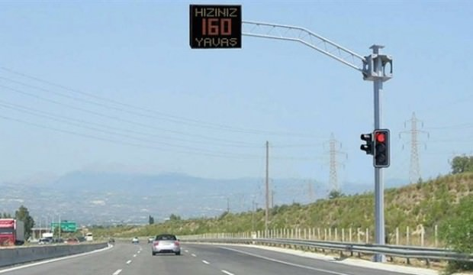

Slide 26
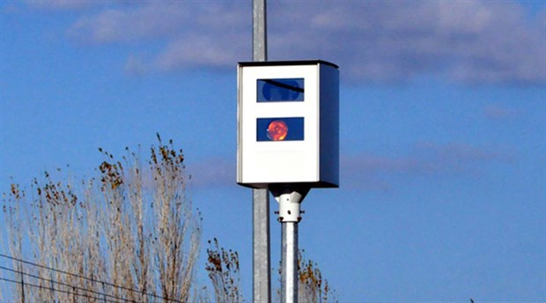

Slide 27
